Slide 1
A
C
O
B

Slide 2




1. Định nghĩa
Góc nội tiếp là góc có đỉnh nằm trên đường tròn và hai cạnh chứa hai dây cung của đường tròn.
Cung nằm bên trong góc được gọi là cung bị chắn.
$\hat{BAC}$: góc nội tiếp
$\hat{BAC}$ : góc nội tiếp
$\overset{⏜}{BC}$: cung bị chắn ( cung nhỏ)
$\overset{⏜}{BC}$: cung bị chắn ( cung lớn)

Slide 3
?1
Vì sao các góc ở hình 14 và hình 15 không phải là góc nội tiếp?

Slide 4







?2
Bằng dụng cụ, hãy so sánh số đo của góc nội tiếp $\hat{\text{BAC}}$ với số đo của cung bị chắn BC ở mỗi hình 16,17,18
O
H.16
H.17
H.18
$$\hat{BAC}=43°$$
sđ $\overset{⏜}{BC}$ = 86$°$
$$\hat{BAC}=114°$$
sđ $\overset{⏜}{BC}$ = 2$28°$
$$\hat{BAC}=29°$$
sđ $\overset{⏜}{BC}$ = 5$8°$
$⟹\hat{BAC}=\frac{1}{2}$ sđ $\overset{⏜}{BC}$
$⟹\hat{BAC}=\frac{1}{2}$ sđ $\overset{⏜}{BC}$
$⟹\hat{BAC}=\frac{1}{2}$ sđ $\overset{⏜}{BC}$

Slide 5
2. Định lí
Trong một đường tròn, số đo của góc nội tiếp bằng nửa số đo của cung bị chắn.
CM: Ta có 3 trường hợp:
- Tâm đường tròn nằm trên một cạnh của góc
- Tâm đường tròn nằm bên trong góc
- Tâm đường tròn nằm bên ngoài góc

Slide 6



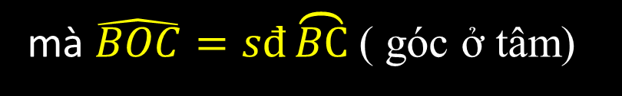
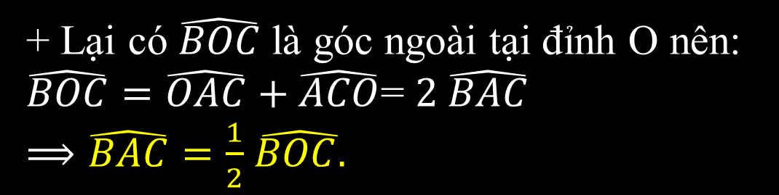
a. Tâm O nằm trên một cạnh của $\hat{BAC}$
$+∆$ AOC cân tại A $⟹\hat{CAO}=\hat{ACO}$ .
+ Lại có $\hat{BOC}$là góc ngoài tại đỉnh O nên:
$\hat{BOC}=\hat{OAC}+\hat{ACO}$= $2 \hat{BAC}$
$⟹\hat{BAC}=\frac{1}{2}$ $\hat{BOC.}$
mà $\hat{BOC}=sđ\overset{⏜}{BC}$( góc ở tâm)
Do đó $\hat{BAC}=\frac{1}{2}$ sđ$\overset{⏜}{BC}$

Slide 7


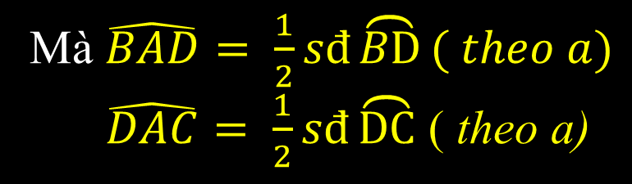

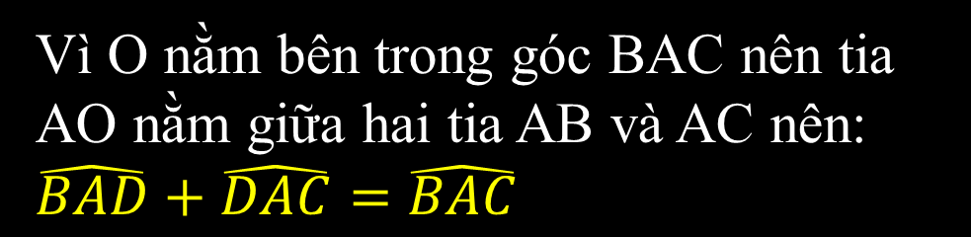
b. Tâm O nằm bên trong $\hat{BAC}$
Kẻ đường kính AD.
Vì O nằm bên trong góc BAC nên tia AO nằm giữa hai tia AB và AC nên: $\hat{BAD}+\hat{DAC}=\hat{BAC}$
Do điểm D nằm trên cung BC nên ta có:
sđ$\overset{⏜}{BD}$ + sđ$\overset{⏜}{DC}$ = sđ$\overset{⏜}{BC}$
Mà $\hat{BAD}= \frac{1}{2}sđ\overset{⏜}{BD}( theo a)$
$\hat{DAC}= \frac{1}{2}sđ\overset{⏜}{DC}$ ( theo a)
+
$$\hat{BAC}= \frac{1}{2}sđ\overset{⏜}{BC}$$

Slide 8
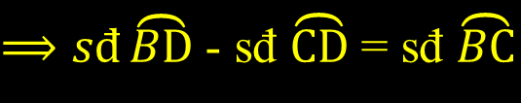

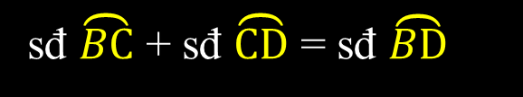
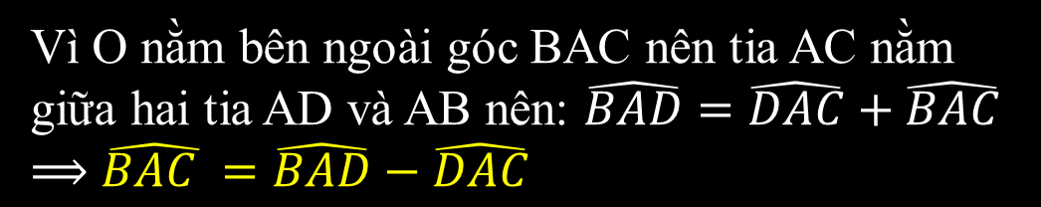


c. Tâm O nằm bên ngoài góc $\hat{BAC }$ như hình vẽ.
Kẻ đường kính AD.
Vì O nằm bên ngoài góc BAC nên tia AC nằm giữa hai tia AD và AB nên: $\hat{BAD}=\hat{DAC}+\hat{BAC}$ $⟹$ $\hat{BAC }=\hat{BAD}−\hat{DAC}$
Do điểm C nằm trên cung BD nên ta có:
sđ $\overset{⏜}{BC}$ + sđ $\overset{⏜}{CD}$ = sđ $\overset{⏜}{BD}$
$⟹sđ\overset{⏜}{BD}$ - sđ $\overset{⏜}{CD}$ = sđ $\overset{⏜}{BC}$
-
Mà $\hat{BAD}=\frac{1}{2}sđ\overset{⏜}{BD}$( theo a)
$\hat{DAC}=\frac{1}{2}$ sđ $\overset{⏜}{CD}$ ( theo a)
$$\hat{BAC}= \frac{1}{2}sđ\overset{⏜}{BC}$$

Slide 9
3. Hệ quả
Trong một đường tròn:
Các góc nội tiếp bằng nhau
chắn các cung bằng nhau.
b. Các góc nội tiếp cùng chắn một cung hoặc chắn các cung bằng nhau thì bằng nhau.

Slide 10
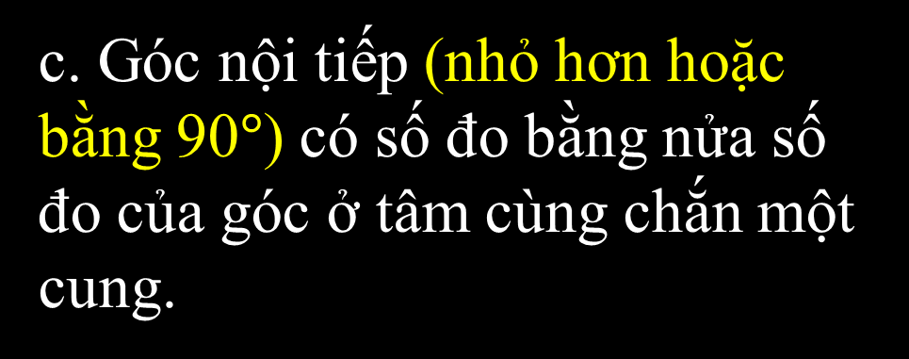
c. Góc nội tiếp (nhỏ hơn hoặc bằng 90$°$) có số đo bằng nửa số đo của góc ở tâm cùng chắn một cung.
d. Góc nội tiếp chắn nửa đường tròn là góc vuông.

Slide 11








4. Luyện tập
Chọn đáp án đúng
Cho hình vẽ. Khi đó số đo
cung BC bằng
2. Cho hình vẽ. Khi đó số đo
góc BAC bằng
A. $56°$
A. $110°$
B. $124°$
B. $55°$
C. $112°$
C. $70°$
D. $248°$
D. $250°$

Slide 12





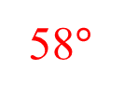
3. Cho hình vẽ. Biết góc BAC
có số đo là 58$°$. Khi đó số đo góc BDC bằng
A. $58°$
B. $116°$
58$°$
C. $122°$
D. $244°$

Slide 13




4. Cho hình vẽ. Biết P là điểm chính giữa của cung QR. Khi đó
P
$$\hat{PQR}>\hat{PRQ}$$
A.
B.
$$\hat{PQR}<\hat{PRQ}$$
$$\hat{PQR}=\hat{PRQ}$$
R
C.
Q
O
D.
$$\hat{QPR}<\hat{PRQ}$$

Slide 14
HƯỚNG DẪN VỀ NHÀ
Học thuộc ĐN, TC, HQ của góc nội tiếp
Làm các bài tập SGK

